Slide 1
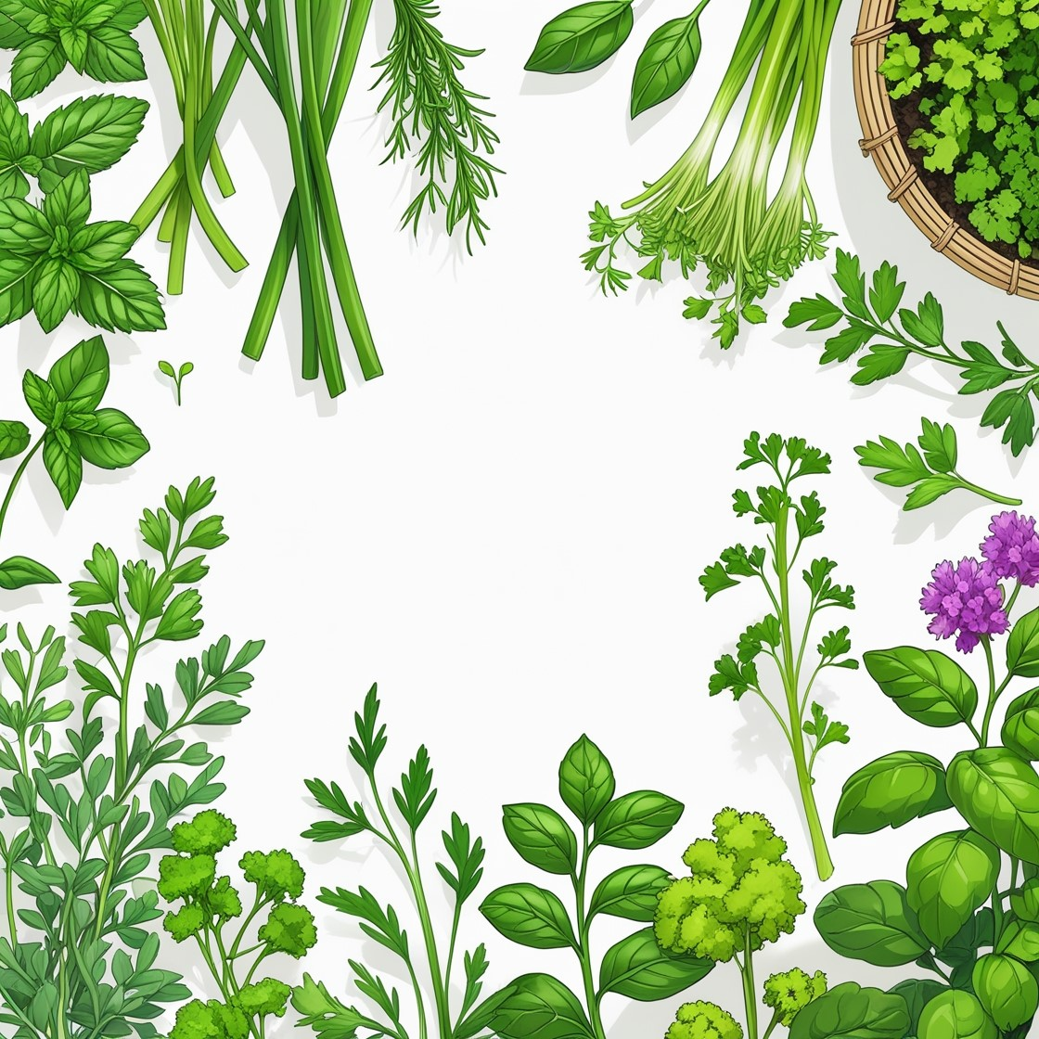
HORTA NA FAIXA
CULTIVE COMIDA E BOAS VIBRAÇÕES
Horta em Casa: 4 ervas que todo jovem cultivador precisa ter.
MICHELLE LOSCHA

Slide 2
HORTA EM CASA
Montar uma horta em casa é tipo um superpoder: você economiza, come mais saudável e ainda parece mais inteligente na frente dos amigos. Quer começar? Então comece com essas 4 ervas essenciais que são fáceis de cuidar, cheias de benefí­cios e super versáteis na cozinha.

Slide 3
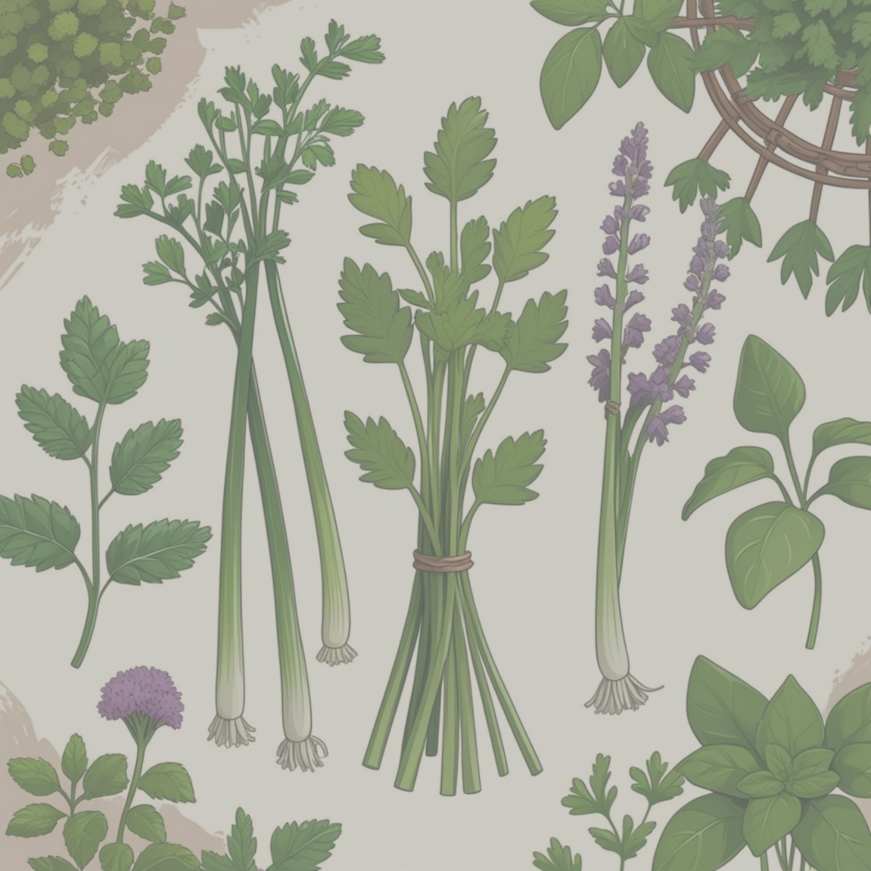
01
MANJERICÃO
O REI DAS PIZZAS

Slide 4
MANJERICÃO
Por que ter?
O manjericão é praticamente o influenciador digital das ervas. Ele é rico em antioxidantes, melhora a digestão e ajuda a reduzir o estresse (quem não precisa disso?).
Como cuidar?
Gosta de muito sol, então deixe-o na janela mais iluminada.
A terra precisa estar úmida, mas sem encharcar. Regue 3 vezes por semana.
Vai crescendo rápido, então podar as folhas maiores são tipo um “corte de cabelo”.
No dia a dia:
Use no molho da pizza ou no macarrão. Se quiser impressionar alguém especial, diga: Preparei um pesto fresco com manjericão da minha horta. Acredite, funciona.

Slide 5
02
CEBOLINHA
O DETALHE QUE FAZ A DIFERENÇA

Slide 6
CEBOLINHA
Por que ter?
É rica em vitamina C e ajuda na imunidade. Além disso, deixa qualquer prato básico parecendo coisa de chef.
Como cuidar?
Precisa de sol direto por algumas horas, mas sobrevive na sombra também (é uma planta guerreira).
Mantenha a terra úmida, mas sem afogar a coitada.
Dá para cortar as folhas e elas crescem de novo – é tipo a Fênix da horta.
No dia a dia:
Joga cebolinha picada em ovos mexidos, sopas ou até no miojo gourmet (só quem sabe, sabe). É aquele toque final que diz: “Eu sei cozinhar.”

Slide 7
03
SALSINHA
A QUERIDINHA DOS PRATOS BRASILEIROS

Slide 8
SALSINHA
Por que ter?
Cheia de vitamina A e ferro, a salsinha ajuda na saúde dos olhos e dá uma forcinha na energia. É básica e combina com quase tudo.
Como cuidar?
Curte meia sombra, então não precisa de sol o tempo todo.
Regue 2 a 3 vezes por semana.
Colha sempre as folhas de fora para não matar a planta antes da hora.
No dia a dia:
Use em saladas, farofas ou até no feijão. Dica extra: quando a salsinha é da sua horta, você automaticamente se sente mais fit.

Slide 9
04
HORTELÃ
A DIVA REFRESCANTE

Slide 10
HORTELÃ
Por que ter?
Alivia dores de cabeça, ajuda na digestão e ainda deixa o hálito fresco. É quase um pacote completo.
Como cuidar?
Gosta de meia sombra e solo úmido.
Hortelã é tipo aquela amiga que adora espaço: ela se espalha rápido, então plante sozinha em um vaso maior.
Pode colher as folhas sem dó - ela cresce de volta.
No dia a dia:
Perfeita para fazer chás, drinks como mojitos (para os maiores de 18, claro) ou até uma água aromatizada chique. Você vai se sentir em um spa em casa.

Slide 11
05
DICA DE OURO
SEJA PACIENTE

Slide 12
SEJA PACIENTE
Ervas não crescem do dia para a noite. Elas são tipo aquele amigo atrasado que você perdoa porque sabe que vai valer a pena. Cuide bem da sua horta, e ela vai cuidar de você!

Slide 13
AGRADECIMENTOS

Slide 14

OBRIGADA POR LER ATÉ AQUI
Esse Ebook foi gerado por IA, e diagramado por humano, seguindo o passo a passo do Github do Professor Felipe Aguiar da DIO.
. Esse conteúdo foi gerado com fins didáticos de construção, não foi realizado uma validação cuidadosa humana no conteúdo e pode conter erros gerados por uma IA.
https://github.com/miloscha/prompts-recipe-to-create-a-ebook/blob/main/README.MD

